Slide 1



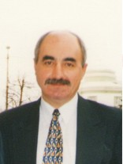

Институт экономики и управления
Директор Института экономики и управления Д.И. Мамагулашвили

Slide 2

Миссия Института Экономики и Управления ТвГУ
подготовка высококвалифицированных специалистов экономического профиля для инновационного развития Тверского региона и России,
с высокими гражданскими и нравственными качествами, гармонично развитой личности в условиях глобального образовательного, научного и информационного общества,
через эффективную организацию и высокое качество образовательного, научно-исследовательского и обеспечивающих процессов.

Slide 3

Кафедра экономики предприятия и менеджмента
Заведующая кафедрой экономики предприятия и менеджмента
доктор экономических наук,
кандидат философских наук, профессор
В настоящее время трудовой коллектив кафедры экономики предприятия и менеджмента представлен квалифицированными преподавателями, имеющими большой опыт работы в системе высшего образования.

Slide 4
Кафедра экономики предприятия и менеджмента
В настоящее время ведется подготовка бакалавров по направлению 38.03.02 «Менеджмент» по профилям:
Управление в организации
Маркетинг
В рамках подготовки магистров по направлению
38.04.02 «Менеджмент» открыты образовательные программы:
Стратегическое и корпоративное управление;
Управление и консалтинг в здравоохранении.

Slide 5
Кафедра экономики предприятия и менеджмента
Области профессиональной деятельности и сферы профессиональной деятельности, в которых, выпускники, освоившие программу бакалавриата, могу осуществлять профессиональную деятельность:
Образование и наука
Финансы и экономика
Сквозные виды профессиональной деятельности в промышленности
(стратегическое и тактическое планирование организация производства)

Slide 6
Кафедра экономики предприятия и менеджмента
В рамках освоения программы бакалавриата/магистратуры выпускники могут готовиться к решению задач профессиональной деятельности следующих типов:
информационно-аналитический
организационно-управленческий
предпринимательский
финансовый

Slide 7
Кафедра экономики предприятия и менеджмента
Бакалавр менеджмента –
это специалист, имеющий глубокие знания в области:
экономики
менеджмента
финансов
маркетинга
знающий особенности организации и управления

Slide 8

Кафедра экономики предприятия и менеджмента
Выпускники могут работать на престижных должностях выполняя функциональные обязанности:
финансового менеджера,
менеджера по персоналу,
маркетолога,
бизнес-аналитика.
Быть руководителями структурных подразделений организации.

Slide 9

Кафедра экономики предприятия и менеджмента
Где студенты проходят практику?
ГБУ ТО «Областной молодежный центр»
АО «Каменская БКФ»
ОАО «РЖД»
УДО «УЦ «КОМПЬЮТЕРиЯ»
ГБУЗ «Городская клиническая больница №7», г. Тверь
ГБУЗ «Областной родильный дом» г. Тверь
АО «Отель «Оснабрюк»
Более 30 предприятий малого и среднего бизнеса являются нашими партнерами

Slide 10
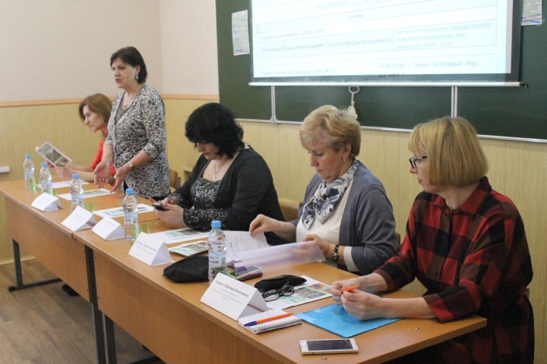
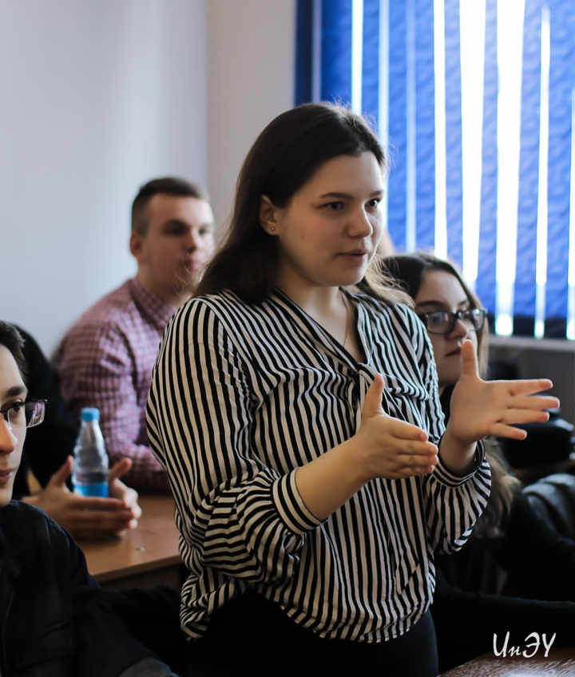
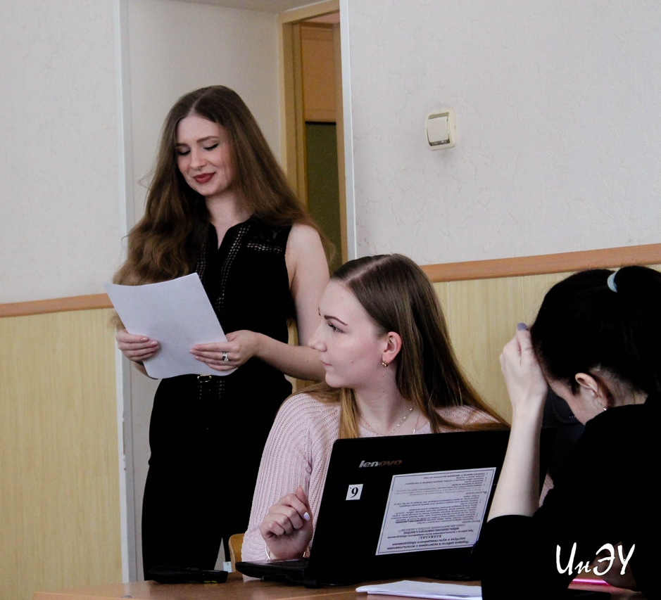
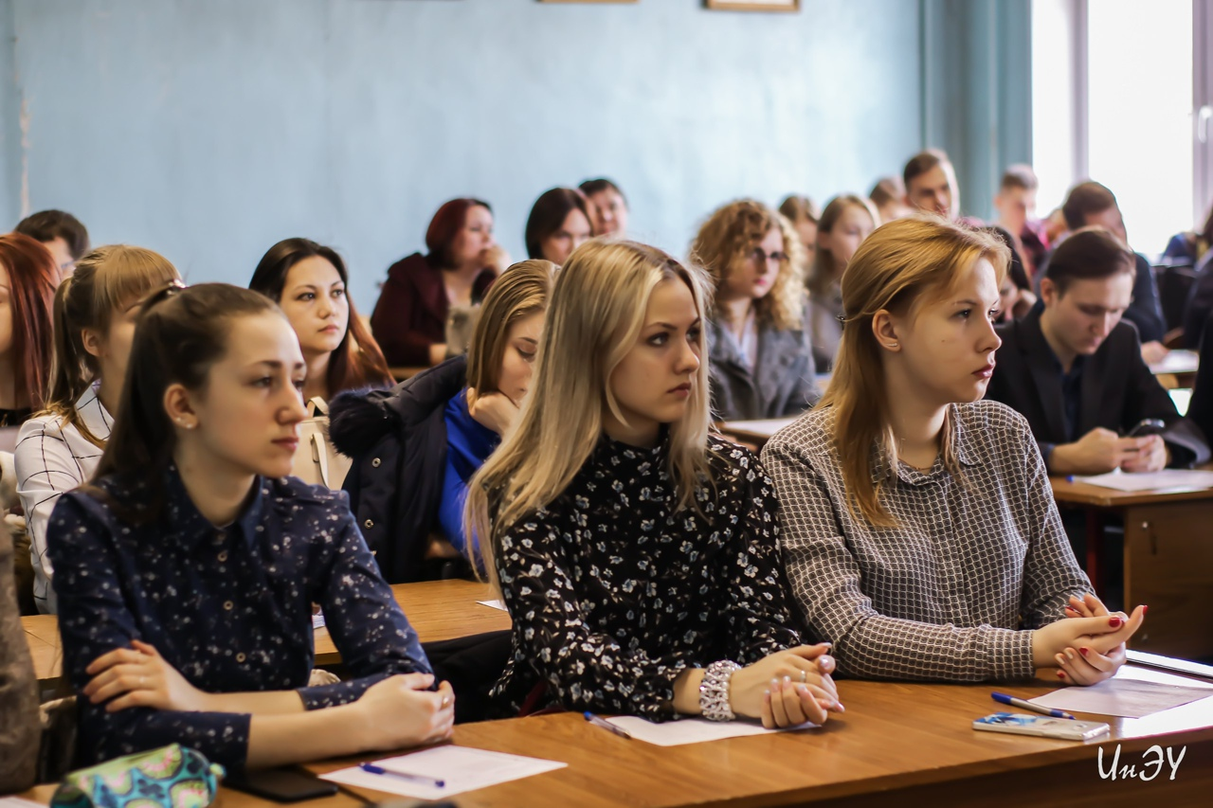
Кафедра экономики предприятия и менеджмента
Яркие события студенческой жизни
Участие в международных и всероссийских научно-практических конференциях

Slide 11
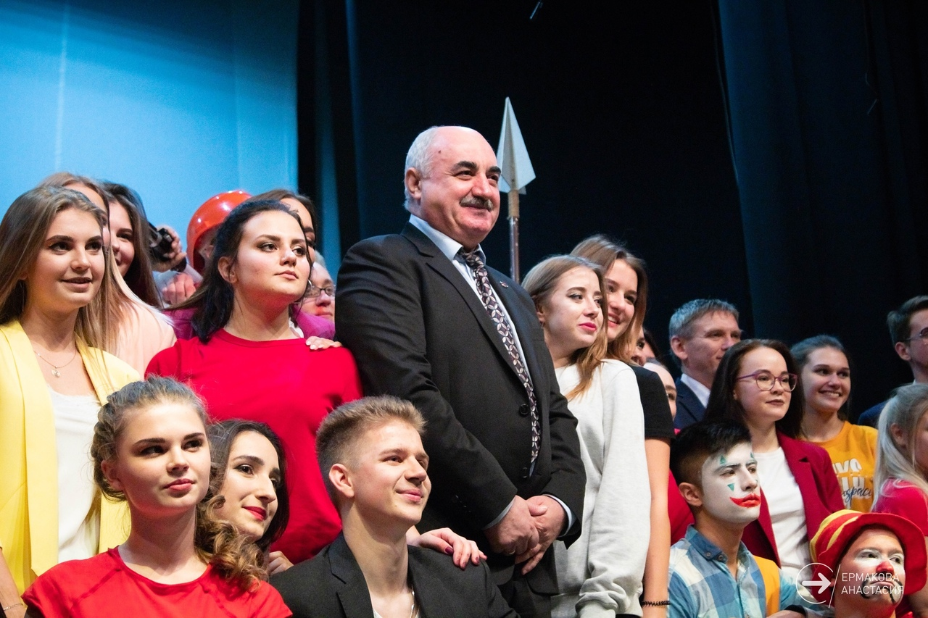
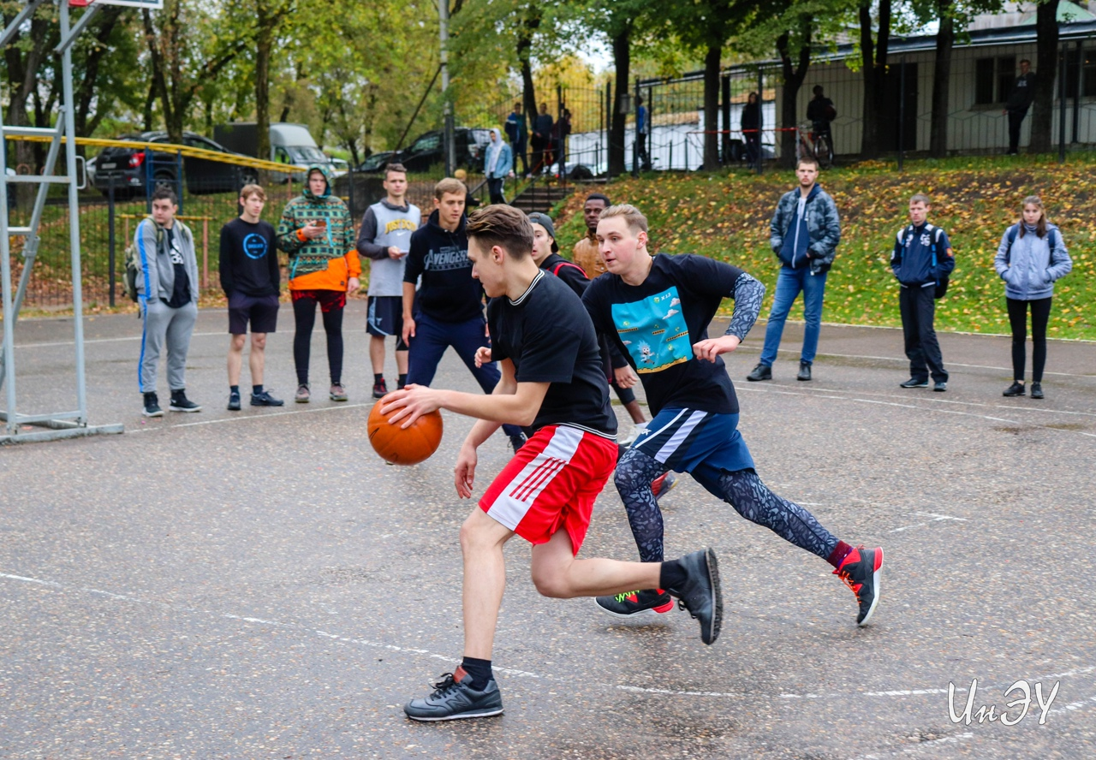
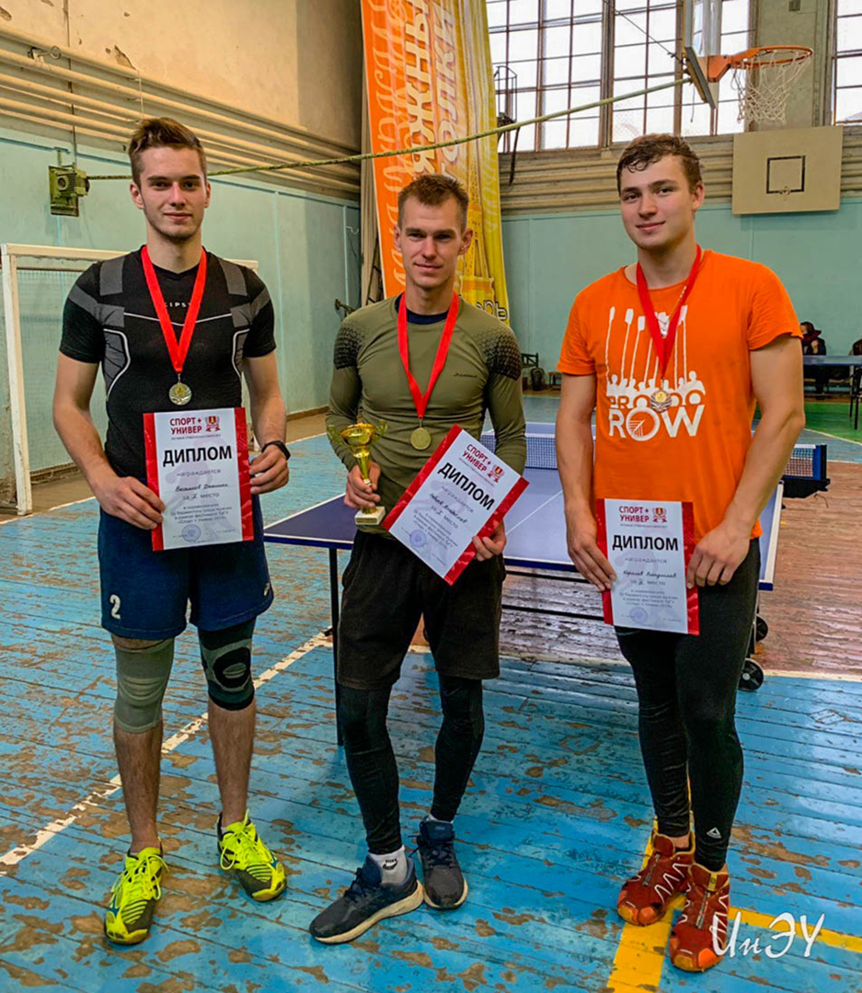
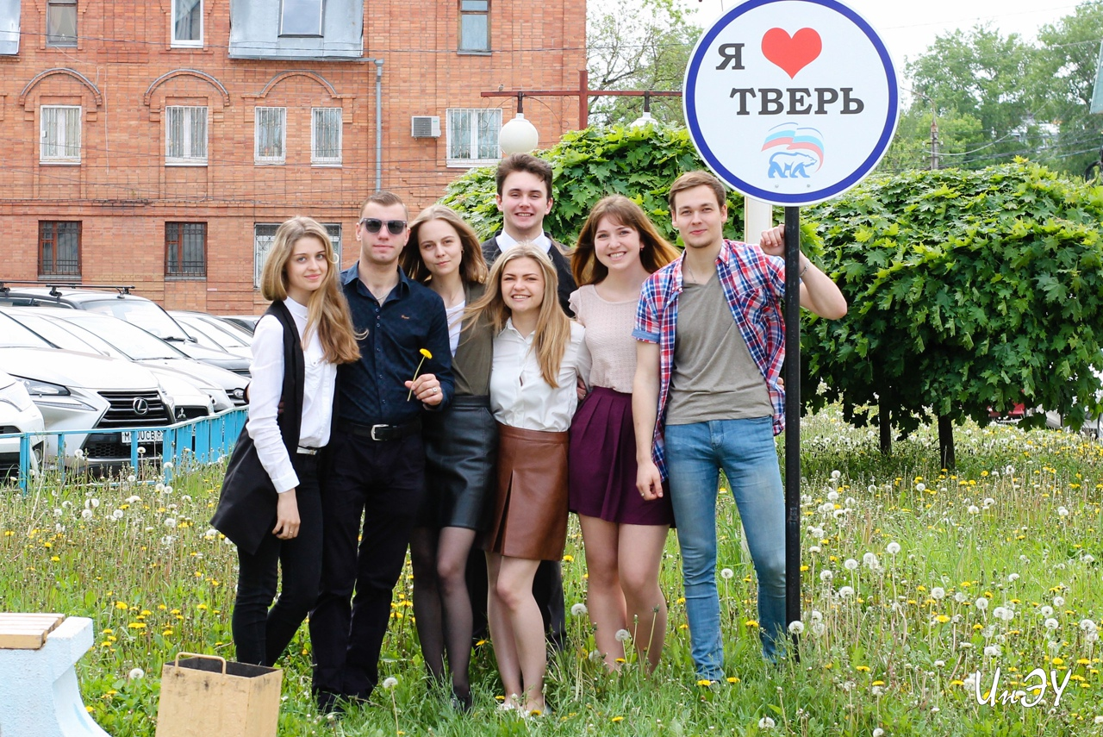

Кафедра экономики предприятия и менеджмента
Яркие события студенческой жизни

Slide 12
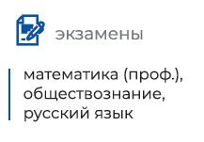
Кафедра экономики предприятия и менеджмента
День открытых дверей 2021. Видеоверсия. https://www.youtube.com/watch?v=_X72iaGmKXc

Slide 13
Кафедра экономики предприятия и менеджмента
Контакты
Адрес: 170021, г. Тверь, 2-ая Грибоедова, д.22
Студенческий пер. д. 12 (корпус Б)
Телефон: (4822) 77-83-91.
E-mail: economics.management@tversu.ru
Сайт: http://eco.tversu.ru/epm.html
Студенческий актив в соц. сетях: https://vk.com/ineu_tvgu

Slide 14
Приемная комиссия:
Адрес: 170100, г. Тверь, Студенческий пер. д. 12 (корпус Б) каб. 101.
График работы приёмной комиссии: Пн. - Пт. с 09.00 до 17.00; перерыв на обед с 13.00 до 14.00; Сб. Вс. - выходной
Приемная комиссия: +7 (4822) 32-15-14
Email: priem@tversu.ru
Соц.сети: https://vk.com/university_tvgu
https://www.instagram.com/tverstateuniversity/

